Slide 1
Composição das Exportações Brasileiras para a China
fonte: MDIC, elaboração: MRE

Slide 2
Composição das Importações Brasileiras da China
fonte: MDIC, elaboração: MRE

Slide 3
Corrente de Comércio do Brasil
fonte: MDIC, elaboração: MRE

Slide 4
EXPORTAÇÃO BRASILEIRA CHINA, HONG KONG, MACAU PRINCIPAIS PRODUTOS
Fonte: MDIC |  | 2015 (JAN/DEZ) |  | 2014 (JAN/DEZ)
 | Descrição | Valor US$ FOB | Part % | Valor US$ FOB | Part %
 | TOTAL GERAL | 37.716.022.635 | 100,00 | 43.939.493.949 | 100,00
 | TOTAL DOS 10 PRINCIPAIS PRODUTOS EXPORTADOS | 31.791.537.400 | 84,29 | 36.875.851.571 | 83,91
1 | SOJA, MESMO TRITURADA, EXCETO PARA SEMEADURA | 15.787.785.730 | 41,86 | 16.615.105.360 | 37,81
2 | MINERIOS DE FERRO NAO AGLOMERADOS E SEUS CONCENTRADOS | 5.749.581.730 | 15,24 | 11.744.118.112 | 26,73
3 | OLEOS BRUTOS DE PETROLEO | 4.138.635.289 | 10,97 | 3.472.942.587 | 7,90
4 | PASTA QUIM.MADEIRA DE N/CONIF.A SODA/SULFATO,SEMI/BRANQ | 1.682.197.888 | 4,46 | 1.470.427.758 | 3,35
5 | CARNES DESOSSADAS DE BOVINO,CONGELADAS | 1.129.661.043 | 3,00 | 1.146.420.752 | 2,61
6 | PEDACOS E MIUDEZAS,COMEST.DE GALOS/GALINHAS,CONGELADOS | 894.033.351 | 2,37 | 971.682.080 | 2,21
7 | OUTROS ACUCARES DE CANA | 754.527.464 | 2,00 | 875.859.497 | 1,99
8 | MINERIOS DE FERRO AGLOMERADO P/ PROCESSO DE PELETIZACAO | 702.692.840 | 1,86 | 327.272.226 | 0,74
9 | CATODOS DE COBRE REFINADO/SEUS ELEMENTOS,EM FORMA BRUTA | 558.241.178 | 1,48 | 252.023.199 | 0,57
10 | PLATAFORMAS DE PERFURACAO/EXPLORACAO,FLUTUANTES,ETC. | 394.180.887 | 1,05 |  | --

Slide 5
IMPORTAÇÃO BRASILEIRA CHINA, HONG KONG, MACAU PRINCIPAIS PRODUTOS
Fonte: MDIC |  | 2015 (JAN/DEZ) |  | 2014 (JAN/DEZ)
 | Descrição | Valor US$ FOB | Part % | Valor US$ FOB | Part %
 | TOTAL GERAL | 31.342.279.563 | 100,00 | 38.247.509.364 | 100,00
 | TOTAL DOS 10 PRINCIPAIS PRODUTOS IMPORTADOS | 5.564.394.244 | 18 | 5.444.680.750 | 14
1 | OUTS.PARTS.P/APARS.D/TELEFONIA/TELEGRAFIA | 1.269.759.692 | 4,05 | 1.477.040.869 | 3,86
2 | OUTS.PARTES P/APARELHOS RECEPT.RADIODIF.TELEVISAO,ETC. | 1.191.201.195 | 3,80 | 1.419.010.972 | 3,71
3 | BARCOS-FAROIS/QUINDASTES/DOCAS/DIQUES FLUTUANTES,ETC. | 947.736.499 | 3,02 | 379.014.904 | 0,99
4 | TERMINAIS PORTÁTEIS DE TELEFONIA CELULAR | 371.932.448 | 1,19 | 539.418.059 | 1,41
5 | LITORINAS (AUTOMOTORAS),DE FONTE EXT.DE ELETRICIDADE | 360.406.496 | 1,15 | 139.352.726 | 0,36
6 | OUTS.MÁQS.APAR.ELÉTR.C/FUNÇÃO PRÓPRIA,Ñ CIT. | 315.156.766 | 1,01 | 205.772.885 | 0,54
7 | PLACAS DE MICROPROCESSAM.C/DISPOSIT.DISSIPACAO DE CALOR | 289.961.497 | 0,93 | 205.695.462 | 0,54
8 | OUTRAS UNIDADES DE AR CONDICIONADO | 285.513.153 | 0,91 | 360.629.345 | 0,94
9 | OUTS.ADUBOS/FERTILIZ.MINER.QUIM.C/NITROGENIO E FOSFORO | 280.650.787 | 0,90 | 298.188.864 | 0,78
10 | TELA P/MICROCOMPUTADORES PORTATEIS,POLICROMATICA | 252.075.711 | 0,80 | 420.556.664 | 1,10

Slide 6
Visitas e Encontros de Alto Nível
Data | Local | Evento
Setembro/2016 | Pequim | Visita oficial da Srª. PR Dilma Rousseff
Novembro/2015 | Paris, França | Encontro da Srª. PR Dilma Rousseff e o Presidente Xi Jinping à margem da COP 21.
Julho/2015 | Ufá, Rússia | Encontro entre a Srª. PR Dilma Rousseff e o Presidente Xi Jinping à margem da VII Cúpula do BRICS
Junho/2015 | Brasília, Brasil | IV Sessão Plenária da Comissão Sino-Brasileira de Alto Nível de Concertação e Cooperação (COSBAN)
Maio/2015 | Brasília e Rio de Janeiro, Brasil | Visita oficial do Primeiro-Ministro Li Keqiang
Abril/2015 | Brasília, Brasil | Reunião da Secretaria-Executiva da COSBAN
Janeiro/2015 | Pequim, China | Participação do Ministro de Estado das Relações Exteriores na I Reunião Ministerial do Fórum CELAC-China
Janeiro/2015 | Brasília, Brasil | Encontro entre a Srª. PR Dilma Rousseff e o Vice-Presidente Li Yuanchao
Novembro/ 2014 | Brisbane, Austrália | Encontro entre a Srª. PR Dilma Rousseff e o Presidente Xi Jinping à margem da IX Cúpula do G-20
Julho/2014 | Brasília, Brasil | Visita de Estado do Presidente Xi Jinping
Abril/2014 | Brasília, Brasil | Visita do Ministro dos Negócios Estrangeiros Wang Yi
Novembro/2013 | Pequim, Cantão e Macau, China | Visita do Vice-Presidente da República à China
Junho/2012 | Rio de Janeiro, Brasil | Visita do então Primeiro-Ministro Wen Jiabao
Abril/2011 | China | Visita de Estado da Srª. PR Dilma Rousseff à China

Slide 7
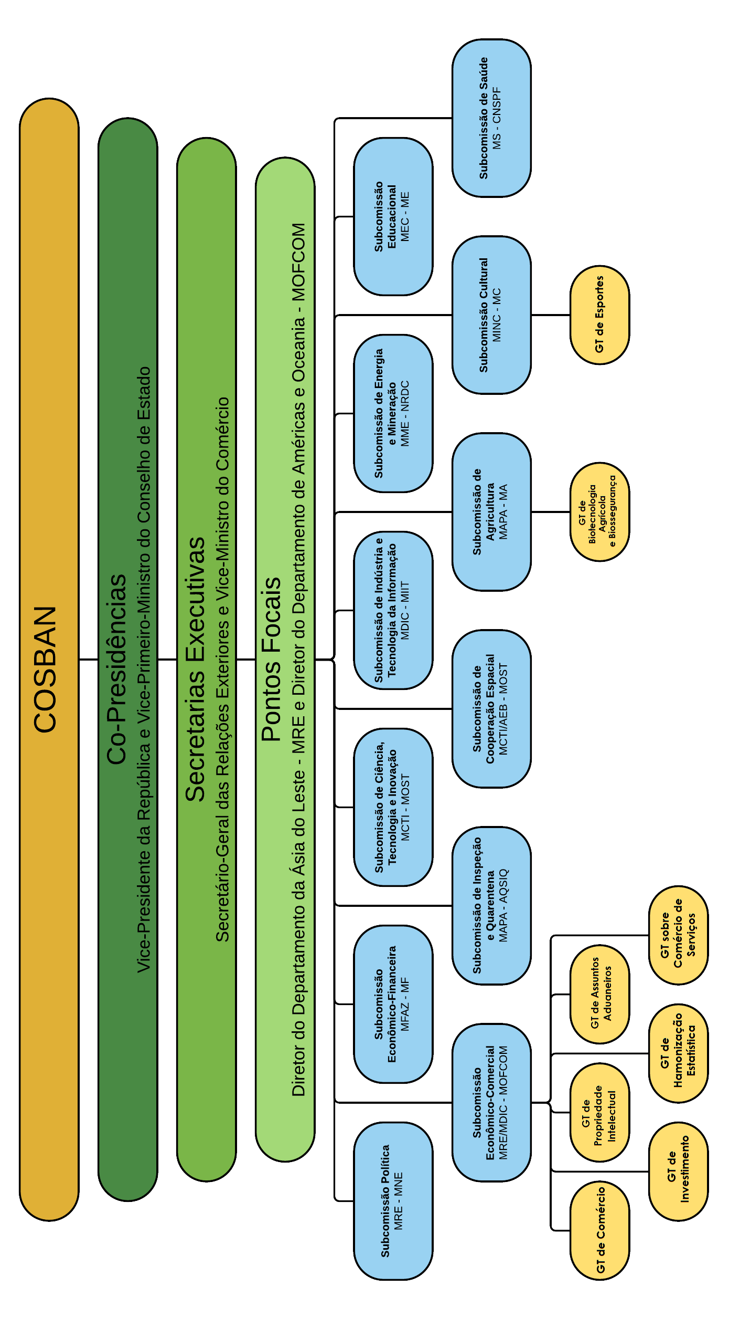
Legenda:
COSBAN – Comissão Sino-Brasileira de Alto Nível de Concertação e Cooperação
MNE – Ministério dos Negócios Estrangeiros da República Popular da China
MOFCOM – Ministério do Comércio da RPC
MF – Ministério das Finanças da RPC
AQSIQ – Administração Geral de Supervisão de Qualidade, Inspeção e Quarentena da RPC
MOST – Ministério da Ciência e Tecnologia da RPC
MIIT – Ministério da Indústria e Tecnologia da Informação da RPC
NRDC – Comissão Nacional de Desenvolvimento e Reforma da RPC
MA – Ministério da Agricultura da RPC
MC – Ministério da Cultura da RPC
ME – Ministério da Educação da RPC
CNSPF – Comissão Nacional de Saúde e Planejamento Familiar da RPC

Slide 8
Investimentos Chineses no Brasil
Investimentos chineses no Brasil concentrados, recentemente, em infraestrutura.
Os principais instrumentos para a promoção de investimentos em infraestrutura são:
  Acordo-Quadro para o Desenvolvimento do Investimento e Cooperação em Capacidade Produtiva entre o MPOG e a Comissão Nacional de Desenvolvimento e Reforma - NDRC (maio/2015);
  Fundo Brasil-China de Cooperação para a Expansão da Capacidade Produtiva (junho/2015);
  MdE entre a Caixa e o banco ICBC (maio/2015).
Há crescente interesse chinês pelo setor ferroviário nacional. Estão em preparação os estudos de viabilidade da ferrovia bioceânica.
Cresce o interesse chinês pelo setor energético brasileiro, a exemplo da participação das chinesas CNPC e CNOOC no primeiro leilão do pré-sal e dos investimentos da State Grid e da China Três Gargantas no setor elétrico.

